Slide 1
2024 YKS
YÜKSEKÖĞRETİM KURUMLARI SINAVI
(TYT – AYT - YDT)

Slide 2
2024 YKS SINAVLARI:
BİRİNCİ AŞAMA: TEMEL YETERLİLİK TESTİ (TYT)
İKİNCİ AŞAMA: ALAN YETERLİKİK TESTİ (AYT) ve YABANCI DİL TESTİ (YDT)

Slide 3
2024 YKS TARİHLERİ
TYT: 08.06.2024 Cumartesi
AYT: 09.06.2024 Pazar
YDT: 09.06.2024 Pazar (öğleden sonra)
Not: Sınav başvuruları 1-26 şubat arası yapılacaktır.
(Geç başvuru tarihi 5-7 mart arasındadır)
Sınav Sonuçlarının Açıklanması: 17.07.2024

Slide 4
TYT NEDİR? (BİRİNCİ AŞAMA SINAVI) TEMEL YETENEK TESTİ
İlk aşama sınavı olup yükseköğretime geçiş yapmak isteyen tüm adayların girmesi gereken bir sınavdır.
Temel Yeterlilik, adayların sözel ve sayısal alanlarda sahip olmaları beklenen temel düzeyde bilgi, beceri, hazır bulunuşluk ve yetkinlikleri kapsar.

Slide 5
SÖZEL MANTIK (40 TÜRKÇE, 20 SOSYAL)
Amaç Türkçe ve Sosyal soruları ile;
Türkçeyi doğru kullanma, okuduğunu anlama ve yorumlama, kelime hazinesi, temel cümle bilgisi ve imla kurallarını kullanma becerileri ölçülecektir.
Adayın sosyal alanda ki beceri, kavrama muhakeme, akıl yürütme ve çıkarım noktalarında yeterliliğini ölçmektir.
Adayın Sosyal Bilimler alanına olan yatkınlığını ve temel bilgi birikimini ölçmek için yapılacaktır.

Slide 6
SAYISAL MANTIK (40 MATEMATİK, 20 FEN)
Amaç Matematik ve Fen Soruları ile;
Temel matematik ve Fen Bilimleri alanında, bilim kavramlarını kullanma ve bu kavramları kullanarak işlem yapma, temel matematiksel ilişkilerden yararlanarak soyut işlemler yapma, temel matematik prensiplerini ve işlemlerini gündelik hayatta uygulama becerileri ölçülecektir.
Adayın Fen Bilimleri alanına olan yatkınlığını ve temel bilgi birikimini ölçmek için yapılacaktır.

Slide 7
TYT KAPSAMI
TARİH: 9-10. sınıf ve İnkılap Tarihi
Coğrafya: 9-10. sınıf
Felsefe (Ortak Zorunlu Felsefedir)
Din Kültürü: (Ortak Zorunlu)
Fizik, Kimya Biyoloji: 9. ve 10. sınıf.
Matematik: 9. ve 10. Sınıf (Mat-Geo Konuları)
Türkçe: Dil Anlatım Dersi ve Paragraf Konuları

Slide 8
TYT UYGULANIŞI
8 HAZİRAN CUMARTESİ GÜNÜ UYGULANACAKTIR
TEK SORU KİTAPÇIĞI DAĞITILACAKTIR.
SINAV SÜRESİ 120 SORU İÇİN 165 DAKİKADIR.
TYT BAŞLAMA SAATİ 10:15, SALONA SON GİRİŞ 10:00
4 YANLIŞ BİR DOĞRUYU GÖTÜRECEKTİR.

Slide 9
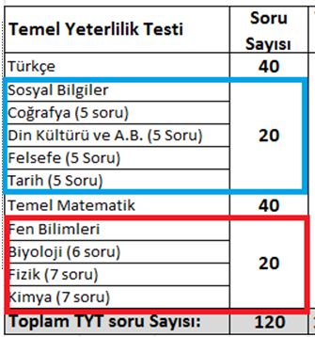
TYT SORU DAĞILIMLAR (165 dk)

Slide 10
ADAYLARA TAVSİYEMİZ
TYT’de tüm adaylar sınavda sorulan 4 testin hepsinden (TYT, AYT ve YDT için)alan ayrımı olmadan puan almaktadır. Bundan dolayı adayların tüm soruları yanıtlamaya çalışmaları önerilir.
Türkçe ya da Matematik testlerinin en az birinden 0,5 net çıkartan adayın TYT puanı hesaplanacaktır.

Slide 12
TYT’de ders başına her bir netin yaklaşık değeri
Der Adı | TYT Soru Sayısı | 1 Net Değeri | Toplam Puan Katkısı | TYT Test Ağırlıkları
Türkçe Testi | 40 | 3,3 | 132 | % 33
Matematik Testi | 40 | 3,3 | 132 | % 33
Sosyal Bil. Testi | 20 | 3,4 | 68 | % 17
Fen Bil. Testi | 20 | 3,4 | 68 | % 17

Slide 13
TYT’DE PUANI HESAPLANANLAR
TYT’DE PUANI HESAPLANAN ADAYLAR (TYT puanının hesaplanması için En az 0,5 Türkçe ya da matematik neti yapmak gerekir.
* Önlisans programların (Örgün ve Açıköğretim) tercihinde,
* Özel yetenek sınavlarına ön başvuruda (üniversitenin kendisi bu programlar için TYT’de baraj puan belirleyebilir.)
* İkinci aşama Alan Yeterlilik Sınavında puan hesaplanma hakkı verir.

Slide 14
TYT PUANI İLE ASKER ve POLİS MESLEK YÜKSEKOKULU ÖN BAŞVURULARI
Astsubay Meslek Yüksekokulu seçim aşamasında kullanılacaktır.
***Subaylık ve Astsubaylık ön başvuruları için adayların Milli Savunma üniversitesi Sınavını (MSÜ) takip etmeleri gerekmektedir. ***
Polis Meslek Yüksekokulu ön başvurusunda 250-270 arası ham puan kullanılacaktır.

Slide 15
YKS’DE İKİNCİ AŞAMA SINAVLARI:
ALAN YETERLİLİK TESTİ (AYT)
ve YABANCI DİL TESTİ (YDT)

Slide 16
AYT ve YDT UYGULANIŞI
9 Haziran Pazar sabahı 10:15
YDT aynı gün öğleden sonra 15:45
TYT’de puanı hesaplanan adayların 2. aşama sınavında (AYT) puanları hesaplanabilecektir.

Slide 17
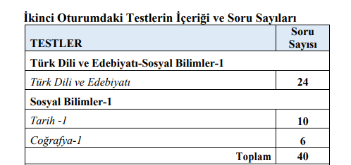
AYT DERS KAPSAMLARI ve SORU SAYILARI

Slide 18
Tarih-1 ve Coğrafya-1 Kapsamı
Coğrafya-1: Adayların konu ayrımına gitmeden, coğrafya -1 / coğrafya-2 demeden tüm lise coğrafya müfredatına çalışması tavsiye olunur.
Tarih-1: Tarih dersinin 9 ve 10. sınıf tarih ve İnkılap Tarihi kazanımlarından oluşmaktadır.

Slide 19
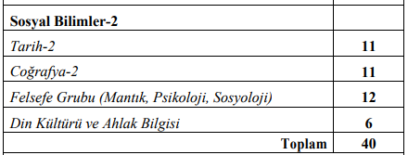
Sosyal Bilimler-2 Sınavı:

Slide 20
Sosyal Bilimler-2 Ders Kapsamları
Felsefe Grubu: Felsefe, Sosyoloji, Psikoloji ve Mantık Derslerinin tüm lise müfredatını kapsamaktadır.
Tarihe ilave olarak Çağdaş Türk Dünya Tarihi eklenir.
Coğrafya için tüm lise müfredatına çalışması önerilir.
Din dersinden muaf olan adaylar, ilave felsefe grubu sorularını yanıtlayacaktır.

Slide 21
Fen Bilimleri Sınavı: Bu derslerin tüm lise müfredatını kapsar.

Slide 22
Matematik Sınavı: Tüm Lise Matematik ve Geometri konularını kapsamaktadır. Yaklaşık 30 mat 10 geometri sorusu sorulacaktır
Matematik Soru Sayısı Toplam 40

Slide 23
Dil Sınavı:
İng. Alm. Frnsz. Rusça ve Arapça Dillerinden yapılır.
Aday bu 5 dilden birini seçerek Dil sınavına girer.
80 soru sorulacaktır.
O dilin tüm lise müfredatını kapsamaktadır.
Beş farklı dilden yapılacak sınavda tek puanlama ve sıra olacaktır.
120 dakika sınav süresi olacaktır.

Slide 24
AYT UYGULANIŞI
AYT’de adaya tek kitapçık verilecektir. Aday kendi tercih önceliğine göre istediği testten başlayarak, istediği kadar test yanıtlayabilir.
Bu durumda adayın zamanı iyi kullanması açısından 2 veya 3 teste girmesi tavsiye olunur.
4 teste birden hazırlanmanın hiç gereği yoktur, lütfen kazanmak istediğiniz programı önceden seçiniz.

Slide 25
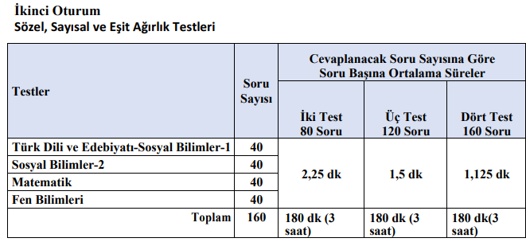
ALAN YETERLİKİK TESTİ SÜRELERİ

Slide 26
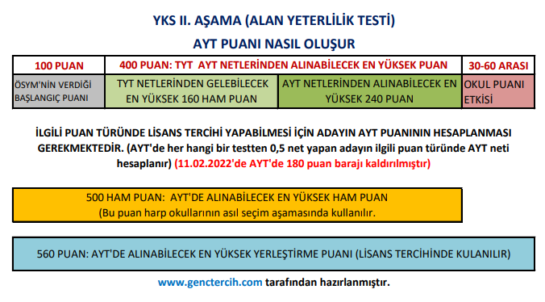

Slide 27
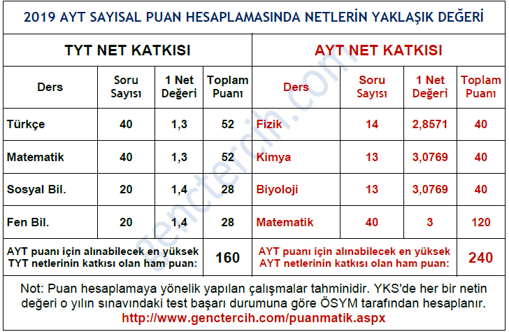

Slide 28
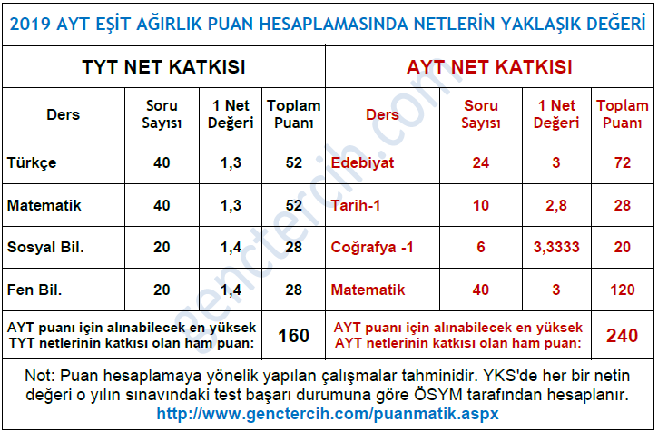

Slide 29
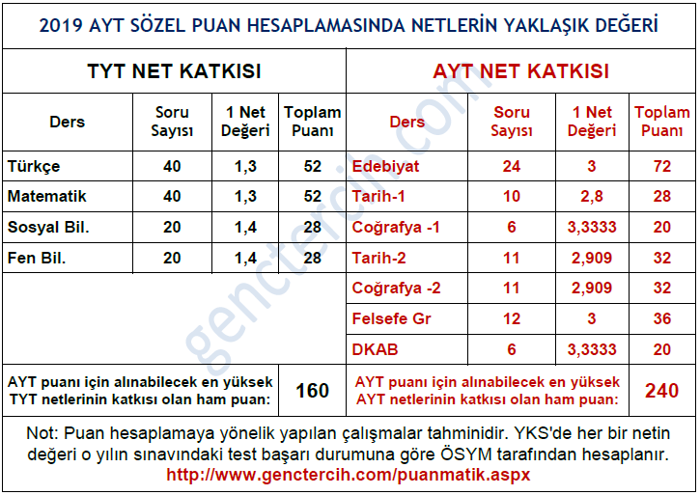

Slide 31
HATIRLATMALAR
TYT’de en az 0,5 Türkçe ya da matematik neti çıkartamayan adayın AYT puanı hesaplanmaz.
TYT netleri AYT puanını hesaplamada kullanılır.
AYT başarısı / başarısızlığı TYT puanını etkilemez.
Subaylık seçim aşamasında Ham Söz, Sayısal ve Eşit Ağırlık AYT puanları kullanılır.
Astsubaylık için ham TYT puanı kullanılır.

Slide 32
AYT puanları birbirinden bağımsız hesaplanır
AYT puanı hesaplanırken her alan için o alana kaynaklık eden iki AYT testi kullanılır.
Örnek: AYT’de 3 teste giren adayın (MAT, FEN, Edebiyat Sos-1) sayısal puanı hesaplanırken Mat ve Fen testleri dikkate alınır, Edebiyat-sos-1 netleri Sayısal puanını etkilemez.
Aynı şekilde bu adayın Eşit Ağırlık Puanı hesaplanırken de Mat ve Edebiyat Sos-1 netleri dikkate alınır, Fen netleri dikkate alınmaz.

Slide 33
YKS ALANLARI VE PUAN TÜRLERİ:
TÜRKÇE SOSYAL / SÖZEL ALAN:
SÖZEL (SÖZ)
AYT’DE GİRMESİ GEREKEN SINAVLAR
YKS’DE EDEBİYAT - SOSYAL BİLİMLER 1 SINAVI 40 SORU
ve
SOSYAL BİLİMLER 2 SINAVI 40 SORU

Slide 34
EŞİT AĞIRLIK / TÜRKÇE MATEMATİK ALAN
EŞİT AĞIRLIK (EA)
AYT’DE GİRMESİ GEREKEN SINAVLAR
YKS’DE EDEBİYAT - SOSYAL BİLİMLER 1 SINAVI 40 SORU
ve
METEMATİK SINAVI 40 SORU

Slide 35
SAYISAL / MATEMATİK FEN ALAN
SAYISAL(SAY)
AYT’DE GİRMESİ GEREKEN SINAVLAR
FEN BİLİMLERİ SINAVI 40 SORU
ve
METEMATİK SINAVI 40 SOR

Slide 36
BAŞARI SINIRLAMASI ŞARTI:
Tıp: 50.000 (Sayısal puanda)
Diş Hekimliği 80.000 (Sayısal Puanda)
Eczacılık 100.000 (Sayısal Puanda)
Hukuk: 125.000 (EA Puanda)
Mimarlık: 250.000 (Sayısal puanda)
Öğretmenlik ve PDR: 300.000 (Say-EA-Söz-Dil Puanda)
Mühendislikler: 300.000 (Sayısal puanda)
(Su, Orman ve Ziraat mühendislikleri hariç)
Adayların bu programları tercih edebilmeleri için ilgili puan türlerinde, belirtilen başarı sırası içinde olması gerekmektedir.

Slide 37
ÖZEL YETENEKLE ÖĞRENCİ ALAN
Beden Eğitimi ve Spor Öğretmenliği
Engellilerde Beden Eğitimi Öğretmenliği
Müzik Öğretmenliği
Resim Öğretmenliği
Programlarını tercih edebilmek için ham ya da Y- TYT’den ilk 800.000 başarı sırasında olmak gerekir.
Bu şartı sağlayan daha sonra özel yetenek sınavına katılabilir.
Not: Bunların dışındaki özel yetenek programlarına ön başvuru üniversitelerin belirleyeceği TYT puanı istenecektir.

Slide 38
TÜM ÜNİVERSİTE ADAYLARINA BAŞARILAR DİLERİZ
Lütfen öncelikle resmi kurumlardan (YÖK, ÖSYM, MEB vb.) yapılan duyuruları dikkate alınız.

